Slide 1
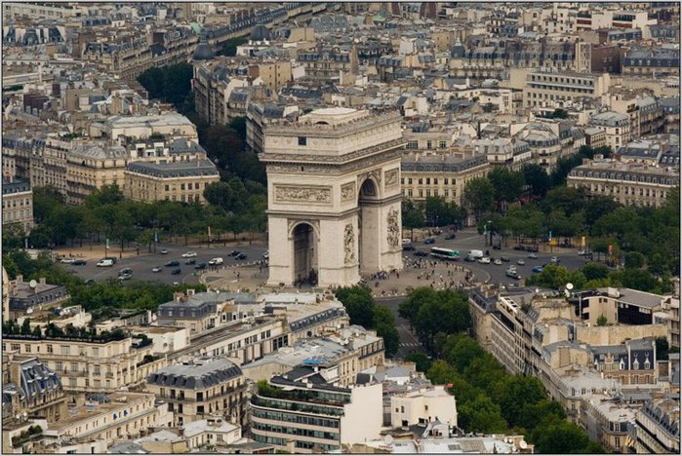
La place de Charles de Gaulle -l Étoile

Slide 2
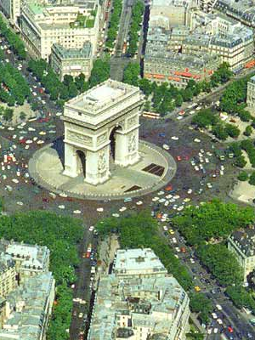
Это площадь Шарля де Голля или Звезды, откуда самые крупные парижские улицы, как лучи, устремляются в разные стороны Парижа. Как Ш. де Голль хотел сделать Францию центром мира, так и площадь, которая носит его имя, стала центром Парижа.

Slide 3
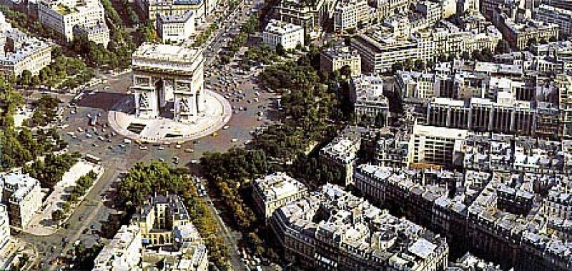
C est la place de Charles de Golle ou l Etoile, d ou les plus grandes rues parisiennes se precipitent dans les diverses directions de Paris. Tel que Charles de Golle voulait faire la France le centre du monde, en tant que cette place, qui porte son nom a nos jours, est devenue le centre de Paris.

Slide 4
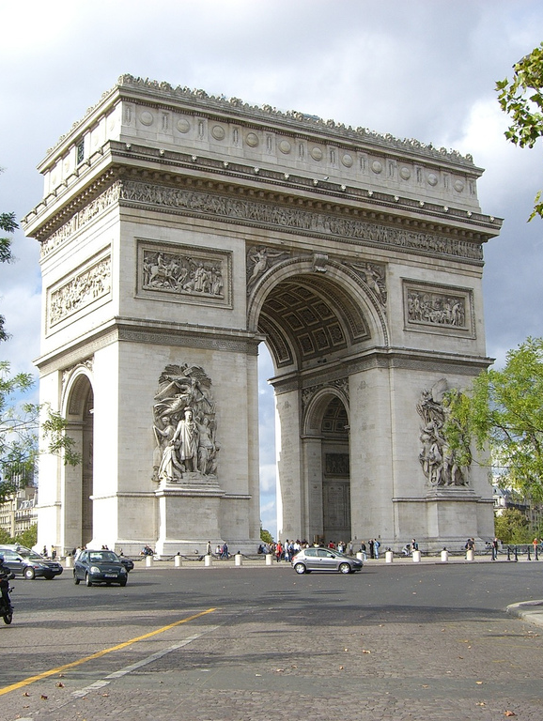
.
Эта площадь была построена в 13 веке, но не входила в планы Людовика VIII, который занимался строительством дворца и сада Тюильри. И чтобы королевская резиденция имела достойное обрамление, от дворца проложили три аллеи с вязами и большой проспект (Елисейские поля), который завершала круглая площадь. От площади расходились пять дорог, благодаря чему площадь получила название Звезды.

Slide 5
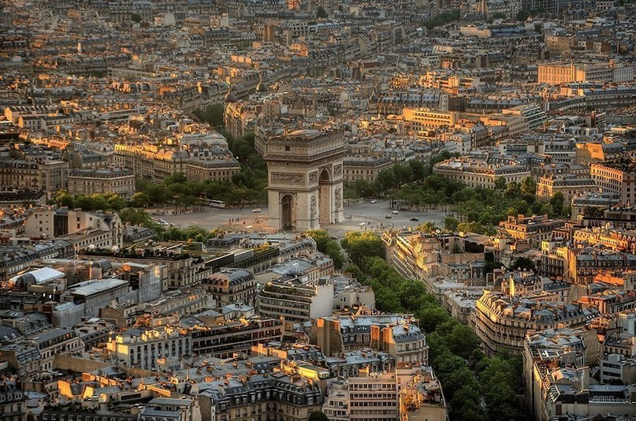
Cette place a ete construite au XIII siecle, mais sa construction n etait pas dans le plan de Louis VIII, qui edifiait le palais et le jardin de Tuilerie en ce temps-la. Et pour que la residence royale avait l entourage digne, de ce palais on a cree deux alles aux ormes et une grande avenue (les Champs-Elyses), qui a ete achevee par une place ronde. Cinq rues ont diverge de cette place, grace a quoi on l a appele l Etoile.

Slide 6
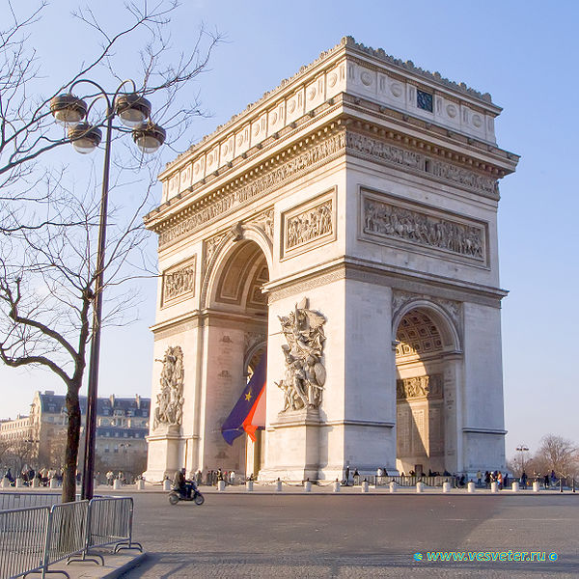
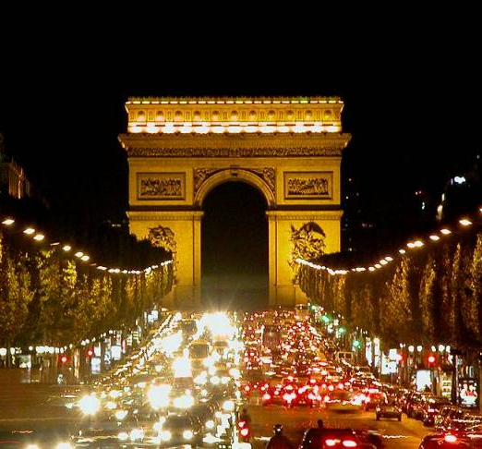
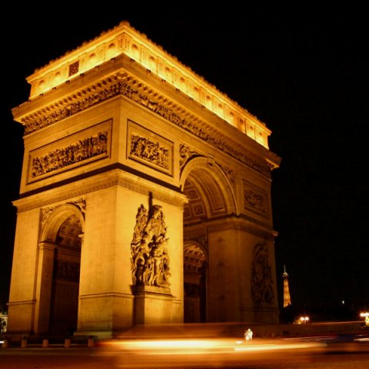
Площадь формировалась практически на протяжении 20 лет. Позднее, по замыслу барона Османа, префекта Парижа, было добавлено ещё семь улиц. Все проспекты, ведущие к Триумфальной Арке, которая была построена Наполеоном Бонапартом в 1836 г., были названы в честь маршалов Франции (Карно,Марсо, Ош) или в честь побед, одержанных французами.
…а затем щелкните заполнители, чтобы добавить рисунки и надписи.

Slide 7
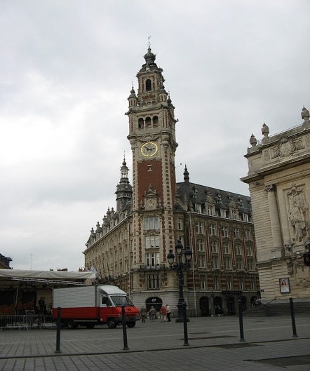
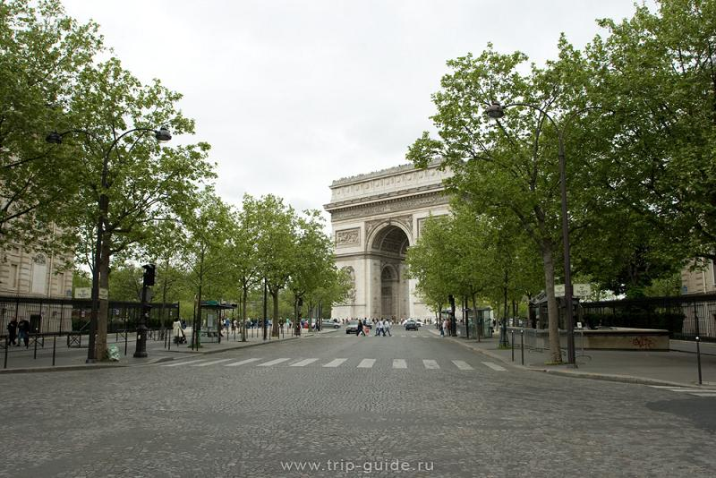
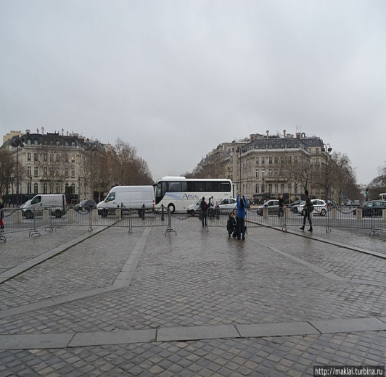
La place s est formee pendant 20 ans. Plus tard, sous le projet du baron Haussmann, le prefet de Paris, on a ajoute encore sept rues. Toutes cettes avenues, venantes vers l Arc de Triomphe, ont ete donnees les noms des marechales francais (Carnot, Marceau, Oche) ou des victoires gagnees par les Francais.
…а затем щелкните заполнители, чтобы добавить рисунки и надписи.

Slide 8
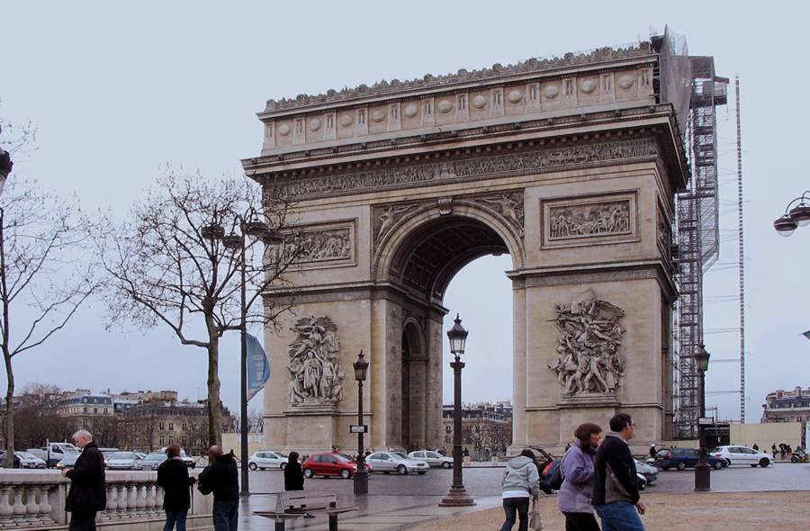
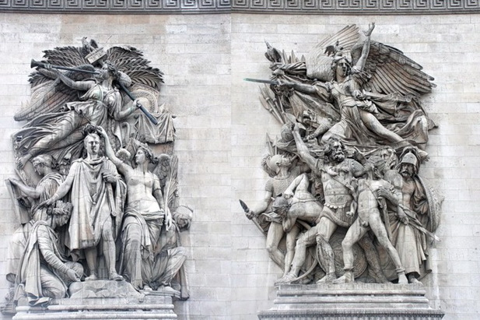
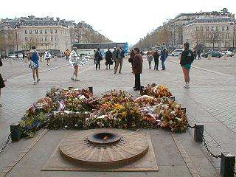
С 1836 года площадь украшает Триумфальная Арка, построенная Наполеоном Бонапартом. Это символ военных побед Франции. На Арке размещены 4 скульптурные группы, символизирующие важные этапы в истории Франции (Марсельеза, Триумф, Сопротивление, Мир). Внизу под Аркой находится могила Неизвестному Солдату, где горит Вечный Огонь, а наверху- смотровая площадка. Каждый год 14 июля по площади Звезды проходит военный парад в присутствии президента Франции.
К Арке можно попасть только по подземным переходам. На площади интенсивное движение, но нет ни одного светофора и дорожного знака.

Slide 9
Depuis 1836, la place de l Etoile est ornee par l Arc de Triomphe, construite par Napoleon Bonapart. C est le symbole des victoires militaires de la France. Sur les colones de l Arc il y a 4 groupes sculpturals, symbolisants des periodes importantes de l histoire de la France ( Marseillaise, Triomphe, Resistance, Paix). Sous l Arc se trouve le Tombeau du Soldat Inconnu, d ou la flamme perpetuelle brule de 1923 et en haut, c est une terrasse de revue. Chaque annee, le 14 juillet, le defile militaire se passe devant le President de la France.
Sur la place on peut passer par les passages souterrains. La, la circulation est tres intense et il n y a pas aucun signal lumineux et aucuns panneaux routiers.

Slide 10
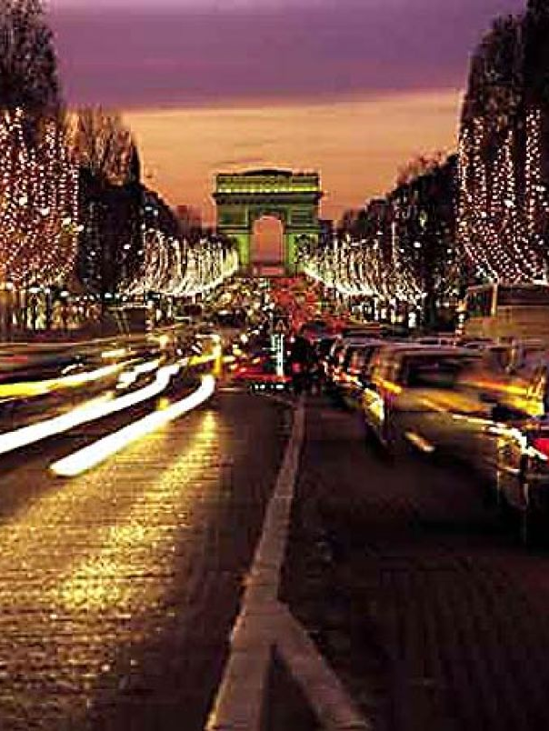
В 1969 году площадь переименовали в честь знаменитого генерала Ш. де Голля, который во время второй мировой войны совершил много подвигов. И несмотря на любовь и уважение всех парижан к нему, площадь по старинке называют – площадь Звезды.

Slide 11
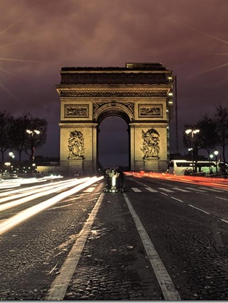
En 1969 cette place a ete donnee un autre nom en honneur du celebre general Charles de Golle, qui a fait beaucoup d exploits pendant la deuxieme guerre mondiale. Malgre l amour et le respect des Parisiens envers ce general legendaire, on apelle cette place l Etoile comme autrefois. C est la plus belle et la plus magnifique place de Paris.

